Slide 1
算法设计阅读汇报
连月菡
Notes:
大家好, 我是连月菡, 很高兴今天能够第一个和大家分享我的读书汇报。

Slide 2
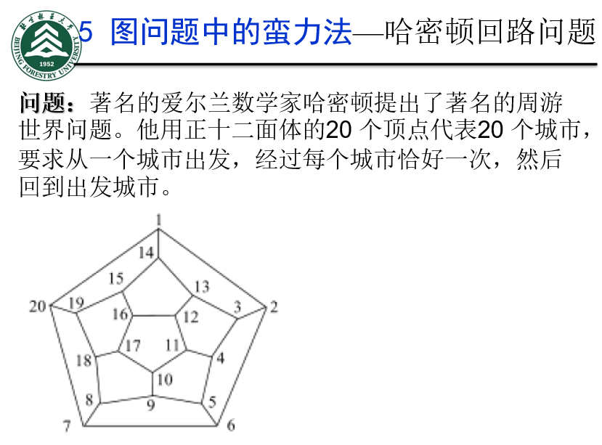
蛮力法PPT中的一张幻灯片
哈弥敦
Notes:
在老师所讲授的算法设计与实践中, 蛮力法这一章为大家简单引入了著名的旅行商问题, 也是哈密顿回路的问题。

Slide 3
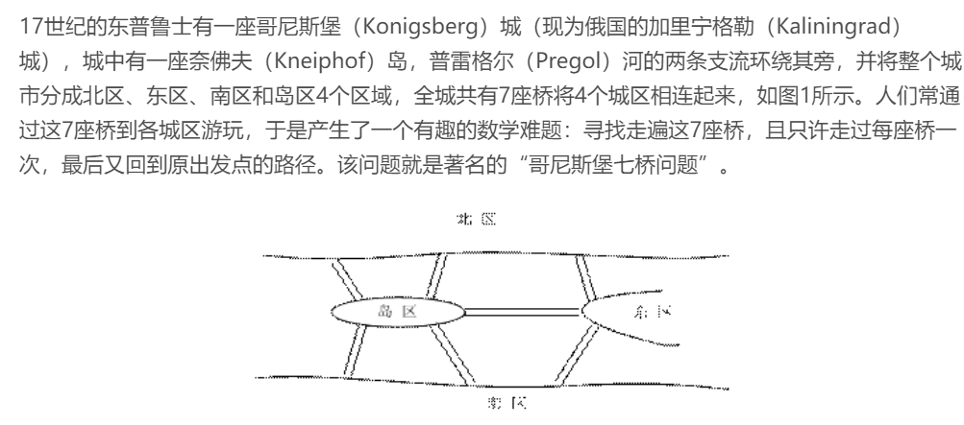
哈密顿回路?
欧拉回路?
Notes:
然而, 有另一个与之非常相似的格尼斯堡七桥问题引发了我的联想(用笔画题目), 感觉和旅行商问题有一些相似, 但这是关于欧拉回路的问题, 那么欧拉回路和哈密顿回路有着怎样的区别呢?(显示动画)

Slide 4
“哈密尔顿回路问题”与“欧拉回路问题”看上去十分相似，然而却是完全不同的两个问题。
“哈密尔顿回路问题”是访问除原出发结点以外的每个结点一次且仅一次, 而欧拉回路问题”是访问每条边一次且仅一次
对任一给定的图是否存在“欧拉回路”欧拉已给出了充分必要条件，而对任一给定的图是否存在“哈密尔顿回路”至今仍未找到满足该问题的充分必要条件。
Notes:
念PPT

Slide 5
阅读材料 <<欧拉图相关的生成与计数问题探究>> 北京师范大学附属实验中学 陈通 国集2018论文集
欧拉路径
欧拉回路
Hierholzer算法
=
实际应用
学科关联
数字电路
离散数学
Notes:
在本次读书汇报中, 基于xxxx论文, 展开5个子话题, 下面将先引入欧拉路径和欧拉回路的基本概念, 在详细介绍Hierholzer算法,最后再简单介绍欧拉回路的实际应用,还有哈密顿回路和欧拉回路与我们所学的学科的关联

Slide 6
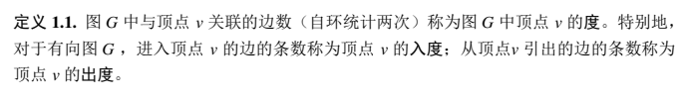
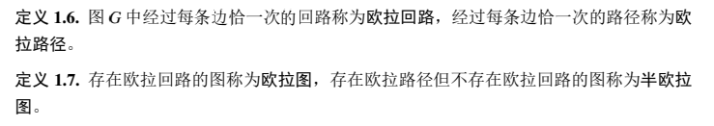
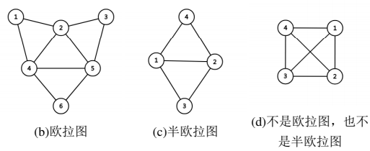
I.回顾欧拉图的相关概念
Notes:
第一部分,我们先来回顾欧拉图的基本概念。(播放动画) 这个就是欧拉 这个没有回到起点 这个(用笔画)

Slide 7
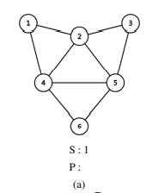
II. 欧拉回路的生成
给定无向欧拉图 G = (V, E) ，求出图 G 的一条欧拉回路。
Notes:
给定一个无向欧拉图,那么要怎么求出这个图的一条欧拉回路呢?

Slide 8
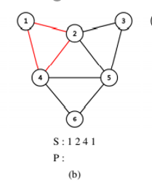
III.Hierholzer算法
栈S
1.任取 G 中的一个顶点 v0 ，将 v0 加入栈 S 。
2.记栈 S 顶端元素为 u ，若 u 不存在未访问的出边，将 u 从栈 S 中弹出，并将 u 插入 路径 P 的前端。否则任选一条未访问的出边 (u, v) ，将 v 加入栈 S 。
3.重复(2)直到栈 S 为空，此时 P 为所求得的欧拉回路。
1
4
2
1
路径P
不是简单的dfs
1
Notes:
对照左侧的算法描述,首先选取1为第一个顶点

Slide 9
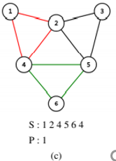
栈S
1.任取 G 中的一个顶点 v0 ，将 v0 加入栈 S 。
2.记栈 S 顶端元素为 u ，若 u 不存在未访问的出边，将 u 从栈 S 中弹出，并将 u 插入 路径 P 的前端。否则任选一条未访问的出边 (u, v) ，将 v 加入栈 S 。
3.重复(2)直到栈 S 为空，此时 P 为所求得的欧拉回路。
4
6
5
4
2
1
路径P
6
4
1

Slide 10
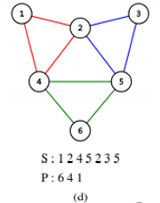
栈S
1.任取 G 中的一个顶点 v0 ，将 v0 加入栈 S 。
2.记栈 S 顶端元素为 u ，若 u 不存在未访问的出边，将 u 从栈 S 中弹出，并将 u 插入 路径 P 的前端。否则任选一条未访问的出边 (u, v) ，将 v 加入栈 S 。
3.重复(2)直到栈 S 为空，此时 P 为所求得的欧拉回路。
5
3
2
5
4
2
1
路径P
4
2
1
5
2
3
5
6
4
1

Slide 11
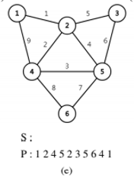
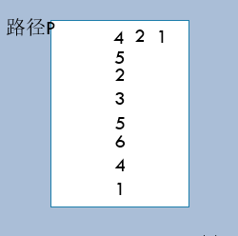
1.任取 G 中的一个顶点 v0 ，将 v0 加入栈 S 。
2.记栈 S 顶端元素为 u ，若 u 不存在未访问的出边，将 u 从栈 S 中弹出，并将 u 插入 路径 P 的前端。否则任选一条未访问的出边 (u, v) ，将 v 加入栈 S 。
3.重复(2)直到栈 S 为空，此时 P 为所求得的欧拉回路。
Hierholzer算法的时间复杂度为 O(m) 。

Slide 12
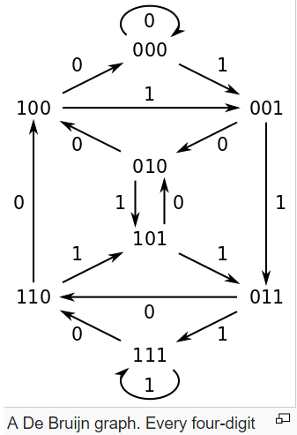
IV.实际应用
欧拉路径用于生物信息学，利用DNA片段重建DNA序列。
用于CMOS电路设计中，以找到最佳的逻辑门顺序。
有一些用于生成树的算法依赖于树的欧拉路径的遍历。可以将de Bruijn序列构造为de Bruijn图的欧拉轨迹。

Slide 13
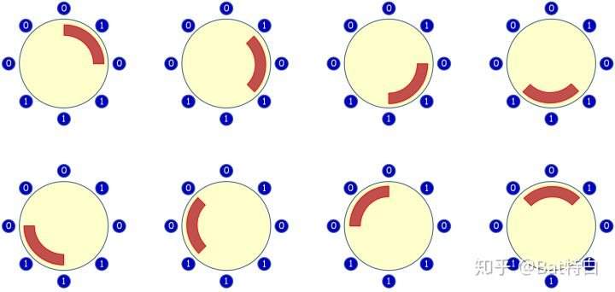
V.学科关联
离散数学中的存储器轮
这个圆周可以描述所有8个3位0-1串，而仅需要8位0-1数字。

Slide 14
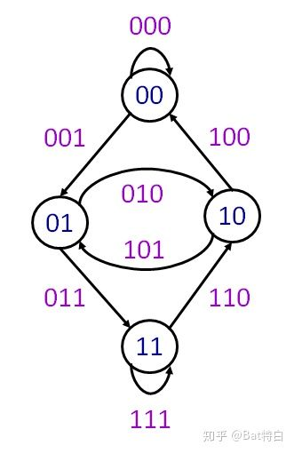
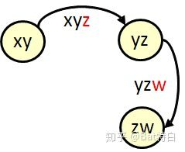
能否将4个0和4个1排列成圆，使得所有的相邻的 3元组（即指顺时针连续读3个数字）包括所有的3个8位二进制序列一次且仅一次?
因为它所有顶点的入度都等于出度，
所以它是一个有向欧拉图。

Slide 15
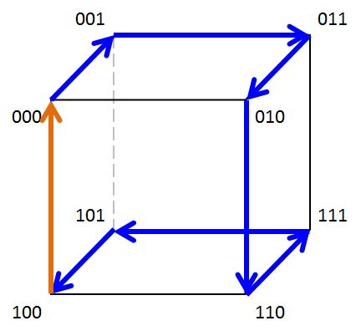
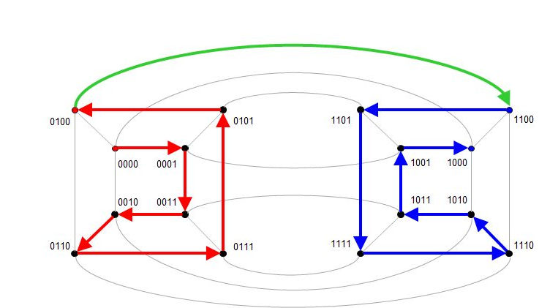
数字电路中的格雷码
从下图中可以看到3位格雷码000、001、011、010、110、111、101、100对应着3-立方体图中的一条哈密顿道路（事实上，顶点000和100是相邻的，因此可以形成一条哈密顿回路）
根据上述构造n-立方体图的哈密顿回路的方法可以给出递归构造格雷码

Slide 16

谢谢大家的聆听!

